Slide 1
PROYECTO FINAL
TMX Enterprise AI
Multi-Agent Platform
.
ALUMNO
CURSO
PROFESOR
FECHA
J. Miguel Marín
Diseño de Arq. Escalables
Andrés Rojas
2026-08-11
Implementación de referencia académica — no representa una arquitectura de producción oficialmente aprobada (datos y APIs de negocio sintéticos).
Notes:
Buenos días. Voy a presentar TMX Enterprise AI Multi-Agent Platform, mi proyecto final, desde la
perspectiva de un arquitecto de soluciones: no solo qué se construyó, sino por qué cada decisión
arquitectónica se tomó así y qué alternativas se evaluaron y descartaron.
Es una implementación de referencia académica: usa datos sintéticos y APIs de negocio simuladas,
y explícitamente no representa una arquitectura de producción oficialmente aprobada por ninguna
organización real. Esa distinción es importante porque va a aparecer varias veces durante la
presentación: voy a separar siempre lo que está implementado y probado hoy de lo que es
arquitectura objetivo para un escenario de producción real.

Slide 2
POR QUÉ ESTE PROYECTO EXISTE
CASO DE USO
02 / 14
¿Por qué los procesos tradicionales de seguros están fragmentados?
▪ Cada proceso — siniestros, servicios a corredores, nuevos negocios — creció históricamente como un sistema y un canal independiente, optimizado para su propia operación.
▪ Esa especialización interna es razonable desde cada área, pero le traslada al usuario la carga de saber dónde y cómo pedir cada cosa.
▪ No existe hoy una capa que unifique la experiencia sin forzar a fusionar los sistemas de negocio subyacentes — fusionarlos sería costoso y arriesgado.
¿Por qué una arquitectura multiagente resuelve esto?
▪ Un agente por dominio preserva la especialización interna — no hay que unificar sistemas.
▪ Un supervisor común ofrece una experiencia única hacia afuera, sin que el usuario perciba la fragmentación interna.
OBJETIVO DE NEGOCIO Y BENEFICIO ESPERADO
Reducir la fricción del usuario a un solo punto de contacto conversacional, sin exigir que conozca la estructura interna de la organización — mejorando la experiencia sin rediseñar los sistemas de negocio existentes.
Notes:
La pregunta arquitectónica de fondo en esta diapositiva es: ¿por qué estos procesos están
fragmentados en primer lugar? No es un descuido operativo — cada proceso de seguros (siniestros,
servicios a corredores, nuevos negocios) se especializó con su propio conocimiento de dominio, y
esa especialización tiene valor real. El problema no es la especialización interna; es que esa
fragmentación se traslada tal cual al usuario, obligándolo a saber de antemano a qué área dirigirse.
La alternativa obvia —fusionar los tres procesos en un solo sistema monolítico— se descartó
implícitamente por ser costosa y riesgosa: reescribir la lógica de negocio de tres dominios para
unificarlos no es proporcional al problema real, que es de experiencia de usuario, no de lógica de
negocio. Una arquitectura multiagente resuelve exactamente esa asimetría: cada agente conserva la
especialización de su dominio, y un supervisor común resuelve la fragmentación únicamente en la
capa de experiencia, sin tocar los sistemas subyacentes. Esa es la justificación arquitectónica del
patrón, no solo una elección de moda por usar IA generativa.
Noten que deliberadamente no hablé de KPIs técnicos, de Azure, ni de autenticación en esta
diapositiva — eso viene después. Esta diapositiva responde una sola pregunta: ¿por qué vale la pena
resolver este problema con este patrón?

Slide 3
LOS PRINCIPIOS QUE GOBIERNAN CADA DECISIÓN
Principios Arquitectónicos
03 / 14
API First
Separación de dominios
Tool Calling determinista
Toda capacidad se expone como contrato HTTP versionado — el frontend, un futuro canal móvil o un sistema externo consumen el mismo contrato, nunca lógica interna.
Claims, Broker y Commercial Intake no comparten código entre sí — un cambio en un dominio no arriesga romper otro.
El modelo de lenguaje nunca ejecuta una acción de negocio directamente — solo puede solicitarla; una capa determinista valida y ejecuta.
Acoplamiento débil (Protocols)
Seguridad por diseño
Cloud Native
Cada dependencia externa — LLM, almacenamiento, herramientas — se consume a través de una interfaz, nunca de una implementación concreta.
La identidad se valida en el primer punto de entrada, no se asume en capas internas — ningún componente interno confía ciegamente en el anterior.
Contenedores, identidad administrada y servicios administrados de Azure, sin estado ni infraestructura que el equipo deba operar manualmente.
Notes:
Antes de mostrar el diagrama completo, quiero dejar explícitos los principios que guían cada
decisión de diseño — porque todo lo que van a ver en la diapositiva siguiente es una consecuencia
directa de estos seis principios, no decisiones aisladas.
API First y separación de dominios responden a la misma preocupación que la diapositiva anterior:
mantener los dominios de negocio independientes entre sí. Tool Calling determinista es
probablemente el principio más importante del proyecto: el modelo de lenguaje interpreta lenguaje
natural, pero jamás ejecuta una acción de negocio por sí mismo — solo puede solicitar una
herramienta, y una capa determinista decide si esa solicitud es válida y la ejecuta. Esto es lo
que hace que el sistema sea auditable: cada acción de negocio tiene un registro determinista, no
una inferencia probabilística.
El acoplamiento débil mediante interfaces (Protocols en Python) es lo que permitió, por ejemplo,
agregar autenticación empresarial completa sin reescribir la lógica de negocio, o diseñar la capa
serverless sin comprometer el resto del sistema mientras no está desplegada — ambos casos los van
a ver más adelante. Seguridad por diseño significa que la identidad se valida una sola vez, en el
borde del sistema, y todo lo interno confía en esa validación — nunca se revalida ni se asume en
capas internas. Y Cloud Native es la razón por la que no hay servidores que administrar manualmente
en ningún punto de la arquitectura.

Slide 4
LA PIEZA CENTRAL
Arquitectura Empresarial
04 / 14
OAuth2 Code + PKCE
Implementación actual en DEV
Usuario
React SPA
Microsoft Entra ID
Arquitectura objetivo (futuro)
Azure OpenAI (gpt-5-mini)
razonamiento / tool calling
FastAPI
Valida JWT firma / exp / aud / iss vía JWKS
Azure AI Search
provisionado, índice vacío
Supervisor Agent
Enrutamiento determinista — sin ReAct
Claims Agent
ReAct + Tool Calling
Broker Agent
ReAct + Tool Calling
Commercial Intake Agent
ReAct + Tool Calling
Cosmos DB
historial de conversación
Tool Layer — determinista
Fuente de verdad de negocio — el LLM nunca ejecuta la transacción
Runtime actual: TOOL_PROVIDER=inprocess, CLAIMS_WORKFLOW_PROVIDER=inprocess
Datos de negocio sintéticos
sin datos reales
Azure Functions
Durable Functions
ARQUITECTURA OBJETIVO — diseñada y probada; pendiente de cuota de suscripción
PLATAFORMA, SEGURIDAD Y OBSERVABILIDAD — transversal a toda la arquitectura
Container Apps
Container Registry
Key Vault
Managed Identity
Application Insights
Azure Monitor
TMX Enterprise AI Reference Platform
Fuente: ADR-0001–0010, ops/bicep/*, docs/Architecture/diagrams/authentication-request-flow.md
Notes:
Esta arquitectura no cambió de forma, pero sí cambió lo que ocurre dentro de cada
agente especialista, y quiero señalarlo explícitamente en el diagrama.
El flujo de autenticación —Entra ID, PKCE, validación JWT— es exactamente el mismo que expliqué
antes. Lo que cambió es lo que pasa después del Supervisor: el Supervisor sigue siendo
puramente determinista —enrutamiento por palabras clave, sin razonamiento de modelo alguno—, y
por eso su recuadro ahora dice explícitamente "sin ReAct". Cada uno de los tres agentes
especialistas, en cambio, ahora ejecuta un bucle ReAct acotado antes de responder —Claims, Broker
Services y Commercial Intake, los tres etiquetados "ReAct + Tool Calling" en el diagrama.
La capa de herramientas sigue siendo la misma pieza determinista de siempre: es la única fuente
de verdad para cualquier operación de negocio, y el modelo de lenguaje nunca la ejecuta
directamente — solo puede solicitarla. Notén también que ahora nombro explícitamente el modelo,
gpt-5-mini, en el recuadro de Azure OpenAI. Y Azure Functions junto con Durable Functions siguen
marcados con borde punteado como arquitectura objetivo: el runtime actual sigue siendo Tool
Provider en proceso, exactamente como expliqué antes — eso no cambió con la generalización de
ReAct, son decisiones independientes.

Slide 5
El patrón primario del curso, tal como quedó implementado
Patrones de IA Agéntica
05 / 14
PATRÓN PRINCIPAL — Status: IMPLEMENTADO
✓ ReAct (Reason + Act) + Tool Calling
Reason
IMPLEMENTACIÓN
▪ ToolCallingOrchestrator compartido por los tres agentes.
▪ Claims Agent, Broker Services Agent, Commercial Intake Agent.
▪ Bucle iterativo acotado, con máximo de iteraciones.
▪ Detección de llamadas duplicadas a herramientas.
▪ Protección por tiempo límite (timeout) por llamada.
Action / Tool Call
Observation
Reason
(Optional next Tool)
Final Answer
PATRONES COMPLEMENTARIOS
✓ Multi-Agent
✓ Planner–Executor
✓ Memory
✓ Guardrails
Supervisor + agentes especialistas
Supervisor enruta; cada agente ejecuta
Memoria conversacional / Cosmos DB
Entra ID + JWT/JWKS + Tools deterministas
RAG
Azure AI Search: arquitectura disponible para fundamentar respuestas en documentación empresarial. Uso actual limitado a datos sintéticos — sin exagerar el alcance.
EVOLUCIÓN FUTURA (no implementada)
REGLA DE ORO
LLM-as-a-Judge · Self-Reflection — ReAct ya no pertenece a esta lista: es el patrón principal implementado en los tres agentes.
El razonamiento interno del bucle ReAct nunca se expone al usuario ni se persiste — solo la respuesta final (CLAUDE.md §10).
TMX Enterprise AI Reference Platform — Defensa de Arquitectura
Fuente: ADR-0011, src/core/tool_calling/orchestrator.py, docs/sprint_12/validation.md
Notes:
El patrón primario que exige el curso —ReAct más Tool Calling— está implementado, y
quiero ser explícito en esta diapositiva sobre qué significa eso exactamente: no en un solo
agente, no parcialmente — en los tres agentes especialistas: Claims, Broker Services y Commercial
Intake, todos comparten la misma instancia de ToolCallingOrchestrator.
El diagrama de la derecha muestra el ciclo real: el modelo razona sobre qué necesita, decide si
hace falta una herramienta, la invoca, observa el resultado, y razona de nuevo con esa
información —repitiendo el ciclo solo cuando es necesario— antes de producir su respuesta final.
Ese bucle está acotado por tres mecanismos, no solo uno: un número máximo de iteraciones,
detección de llamadas duplicadas a la misma herramienta, y un tiempo límite por llamada.
Los patrones complementarios —Multi-Agent, Planner-Executor, Memory, Guardrails— siguen
implementados sin cambios; ReAct los complementa. Sobre RAG quiero ser honesto: la arquitectura de
Azure AI Search está disponible y lista, pero el uso actual sigue siendo con datos sintéticos —no
quiero exagerar ese punto. Y la lista de evolución futura ya no incluye ReAct: lo que queda
genúlmente sin construir es LLM-as-a-Judge y Self-Reflection.
Cierro con la regla que gobierna todo esto: el razonamiento interno de ese bucle —cada Reason,
cada Observation— nunca se expone al usuario ni se guarda en el historial. Solo la respuesta
final. Eso está comprobado con pruebas dedicadas, no solo diseñado.

Slide 6
CADA TECNOLOGÍA TIENE UNA ALTERNATIVA DESCARTADA
Decisiones de Arquitectura
06 / 14
Decisión | Alternativa considerada | Razón arquitectónica
Azure OpenAI — gpt-5-mini | Modelos de mayor tamaño | Mejor equilibrio de latencia y costo para conversación, detección de intención y tool calling; la lógica de negocio es determinista y no depende del tamaño del modelo
Azure Container Apps | Azure Kubernetes Service (AKS) | Sin concurrencia masiva de usuarios hoy; contenedores administrados y autoescalado con menor esfuerzo operativo que un clúster
Cosmos DB (NoSQL) | Azure SQL Database | El historial de conversación es naturalmente un documento; escalado horizontal sin esquema relacional rígido
Microsoft Entra ID | Autenticación propia (custom) | Estándar empresarial ya auditado; evita mantener y asegurar lógica de autenticación propia
Tool Calling determinista | Lógica de negocio dentro del LLM | Acciones de negocio auditables y reproducibles — el modelo nunca decide un resultado de negocio
Azure AI Search | Solo contexto en el prompt | Recuperación documental real con citas verificables, no solo lo que el modelo recuerda de su entrenamiento
Azure Key Vault | Secretos en configuración | Ningún secreto en código ni en texto plano; acceso y rotación auditados
¿Por qué gpt-5-mini es suficiente?
¿Por qué Container Apps y no AKS?
▪ Las tareas del modelo son acotadas: mantener la conversación, detectar intención y decidir qué herramienta invocar — no calcular el resultado de negocio.
▪ Menor latencia por turno — relevante en una conversación interactiva.
▪ Menor costo por token, sostenible para un volumen de conversaciones creciente.
▪ TMX no maneja hoy una concurrencia de usuarios que justifique un clúster de Kubernetes.
▪ Un clúster AKS aumentaría la complejidad operativa sin un beneficio proporcional actual.
▪ Container Apps entrega contenedores administrados, autoescalado y portabilidad Docker con menor esfuerzo operativo — AKS queda como opción futura si la carga crece.
Notes:
Esta tabla es, en mi opinión, la diapositiva más importante para una defensa de arquitectura,
porque cada fila responde explícitamente "por qué esto y no lo otro", que es la pregunta que un
arquitecto de soluciones debe poder responder para cada tecnología incluida.
Quiero detenerme en dos decisiones porque generan la mayoría de las preguntas. Primero,
gpt-5-mini: no lo elegí porque los modelos más grandes sean innecesarios de forma general — los
elegí evaluando qué tareas realmente hace el modelo en este sistema. El modelo interpreta lenguaje
natural, mantiene el hilo de la conversación, detecta la intención del usuario y decide qué
herramienta invocar. No calcula primas, no decide coberturas, no autoriza pagos — eso lo hace
código determinista, como vimos en la diapositiva de principios. Para ese conjunto de tareas,
gpt-5-mini ofrece el mejor equilibrio entre latencia —crítica en una conversación interactiva— y
costo por token, sin sacrificar la calidad de conversación necesaria.
Segundo, Container Apps frente a AKS: esta es una decisión de complejidad operativa proporcional
al problema. TMX no tiene hoy una concurrencia de usuarios que justifique operar un clúster de
Kubernetes completo —con su propio plano de control, sus políticas de red, su gestión de nodos.
Container Apps da exactamente lo que se necesita hoy —contenedores administrados, autoescalado
declarativo, portabilidad Docker— sin ese costo operativo adicional. Es una decisión reversible: si
la carga de trabajo creciera de forma significativa, migrar a AKS es una evolución natural, no una
reescritura, porque ambos parten del mismo artefacto: una imagen Docker.
Las demás filas de la tabla siguen el mismo patrón de razonamiento: Cosmos DB porque el dato es
naturalmente un documento, Entra ID porque no tiene sentido reinventar autenticación cuando existe
un estándar empresarial auditado, Tool Calling determinista porque la auditabilidad de las
acciones de negocio no es negociable, Azure AI Search porque una cita verificable vale más que la
memoria implícita de un modelo, y Key Vault porque ningún secreto debe vivir en texto plano.

Slide 7
POR QUÉ EXISTE CADA CONTROL, NO SOLO QUÉ HACE
Seguridad Empresarial
07 / 14
Control de seguridad | Por qué existe
Microsoft Entra ID | Identidad federada estándar — sin credenciales propias que crear, almacenar ni auditar
OAuth2 Authorization Code + PKCE | Flujo recomendado para un cliente público (SPA) que no puede resguardar un secreto de cliente
Validación JWT (firma / exp / aud / iss) | Ninguna solicitud se acepta solo por traer un token — se verifica que sea auténtico, vigente y emitido para esta API
JWKS | Claves públicas de firma obtenidas en vivo desde Entra ID — rotación de claves sin redespliegue del sistema
Mitigación de IDOR | La identidad del usuario se deriva exclusivamente del token validado, nunca de un valor que el cliente envía
Azure Key Vault | Externalización de secretos — ninguno vive en código, configuración de texto plano ni control de versiones
Managed Identity | Autenticación servicio-a-servicio sin credenciales que rotar ni almacenar manualmente
Principio rector: ningún componente confía implícitamente en el anterior, y ningún secreto vive dentro del código fuente en ningún punto del sistema.
Notes:
Todos estos controles responden a la misma pregunta de diseño: ¿en qué punto del sistema confiamos
y por qué? La respuesta arquitectónica es: se confía únicamente en un token validado en el borde
del sistema, y en nada más.
Entra ID reemplaza cualquier necesidad de mantener una base de usuarios y contraseñas propia — es
una decisión de reducir superficie de riesgo, no solo de conveniencia. PKCE existe porque esta es
una aplicación de página única: no puede guardar un secreto de cliente de forma segura en el
navegador, así que el flujo de autorización usa un desafío criptográfico generado localmente en
lugar de un secreto estático. La validación JWT completa —firma, expiración, audiencia y emisor— es
lo que separa "el cliente envió un token" de "el cliente envió un token válido para este sistema
específico, todavía vigente, con una firma auténtica": son verificaciones independientes, y las
cuatro son necesarias.
La mitigación de IDOR merece mención especial porque fue el hallazgo más importante de todo el
proceso de revisión de arquitectura de este proyecto: antes de esta implementación, el identificador
de usuario lo enviaba el propio cliente, lo que en principio permitía a un usuario leer las
conversaciones de otro si suponía o adivinaba su identificador. La corrección no fue solo agregar
autenticación —fue eliminar por completo la posibilidad de que la identidad provenga de un valor
enviado por el cliente. Y finalmente, Key Vault y Managed Identity resuelven el mismo problema desde
el lado de los servicios: ningún servicio de Azure se autentica con una clave que alguien tuvo que
copiar y pegar en una variable de entorno — la identidad administrada elimina esa credencial por
completo.

Slide 8
QUÉ SE VALIDÓ HOY Y QUÉ VALOR TIENE MAÑANA
Observabilidad y Operación
08 / 14
Capacidad | Validación en este proyecto académico | Propósito real en producción
Application Insights | Telemetría de solicitudes capturada y revisada manualmente | Diagnóstico proactivo de degradación de rendimiento en producción real
Azure Monitor — alertas | 3 reglas activas (errores, latencia, disponibilidad), confirmadas en vivo | Notificación automática a un equipo de operaciones ante un incidente real
Logging estructurado | JSON con nivel, mensaje y correlación en cada línea, verificado manualmente | Búsqueda y correlación masiva de eventos en un volumen real de tráfico
Correlation IDs | Generado y propagado en cada solicitud, confirmado extremo a extremo | Reconstrucción de una transacción completa entre múltiples servicios en un incidente real
Trazabilidad distribuida | No instrumentada formalmente (OpenTelemetry) en esta fase | Visibilidad de latencia por cada salto entre Agente, Tool y servicio externo
LECTURA HONESTA DEL ALCANCE ACADÉMICO
La observabilidad se validó en este proyecto a nivel básico: la instrumentación existe y funciona, pero no fue sometida a un incidente real ni a un volumen de tráfico de producción. Su valor arquitectónico completo —detección proactiva, correlación a escala, alertamiento operativo real— se materializa recién en un entorno de producción con carga y usuarios reales.
Notes:
Quiero ser particularmente honesto en esta diapositiva, porque es fácil listar capacidades de
observabilidad como si todas estuvieran igualmente maduras, y no es el caso.
Lo que sí puedo afirmar con evidencia: cada solicitud genera un identificador de correlación que se
propaga a través de todo el sistema —Supervisor, Agente, herramienta— y aparece en cada línea de log
estructurado en formato JSON. Verifiqué esto directamente durante el desarrollo: es real y
funciona. Existen también tres alertas activas de Azure Monitor sobre tasa de error, latencia y
disponibilidad, confirmadas contra los nombres de métrica reales del recurso desplegado, no
inventadas.
Pero hay una diferencia importante entre "la instrumentación existe y funciona" y "la
instrumentación fue probada bajo las condiciones para las que existe". Este proyecto académico
nunca enfrentó un incidente real de producción, ni un volumen de tráfico que estresara realmente el
sistema de alertas. El valor real de Application Insights, por ejemplo, aparece cuando hay que
diagnosticar por qué el percentil 95 de latencia subió la semana pasada con tráfico real — algo que
este proyecto no ha tenido oportunidad de ejercitar. Por eso separé explícitamente, en cada fila
de la tabla, "qué validé" de "qué propósito cumple en producción": son afirmaciones distintas y
quiero que quedé claro cuál estoy haciendo en cada caso.

Slide 9
CÓMO EL SISTEMA FUNDAMENTA SUS RESPUESTAS
Arquitectura del Conocimiento
09 / 14
¿Qué es RAG y por qué se incluyó?
▪ Retrieval-Augmented Generation: antes de responder, el sistema recupera fragmentos reales de documentos y los cita — la respuesta no depende únicamente de lo que el modelo "recuerda".
▪ Azure AI Search es el motor de recuperación elegido por su integración nativa con el resto de la plataforma Azure y su capacidad de búsqueda híbrida (texto y vectorial).
ESTADO ACTUAL — alcance limitado
PRODUCCIÓN — cómo se conectaría
▪ El servicio Azure AI Search está provisionado, pero su índice aún no está poblado.
▪ El proveedor de conocimiento activo hoy es local (documentos versionados en el repositorio).
▪ Todo el contenido documental usado es sintético — sin pólizas ni manuales reales.
▪ Pólizas y condiciones reales, indexadas para búsqueda híbrida.
▪ Manuales de suscripción (underwriting) y procedimientos de siniestros.
▪ Documentación corporativa y normativa vigente, con control de acceso propio.
Notes:
Esta diapositiva existe porque quiero anticipar la pregunta obvia: si Azure AI Search aparece en la
arquitectura, ¿por qué no está haciendo búsqueda real hoy? La respuesta arquitectónica es
deliberada, no un descuido.
RAG —Retrieval-Augmented Generation— es el patrón que hace que una respuesta del asistente esté
fundamentada en un documento real y citable, en lugar de depender únicamente de lo que el modelo
aprendió durante su entrenamiento. Eso importa muchísimo en un dominio regulado como seguros, donde
una respuesta incorrecta sobre cobertura tiene consecuencias reales. Elegí Azure AI Search como
motor de recuperación por su integración nativa con el resto de la plataforma y porque soporta
búsqueda híbrida —combinando texto y búsqueda vectorial por significado—, no solo coincidencia de
palabras clave.
Ahora, el estado actual: el servicio está provisionado en Azure, pero su índice todavía no está
poblado —no existe aún un pipeline de ingestión de documentos reales ejecutado. Por eso el
proveedor de conocimiento activo hoy es una versión local, con documentos sintéticos versionados
directamente en el repositorio. No es una limitación de la arquitectura, es una limitación de
alcance del proyecto académico: no había pólizas, manuales de suscripción ni procedimientos reales
que indexar. En un escenario de producción, ese mismo componente —sin cambios de código, solo
cambiando la configuración del proveedor— indexaría pólizas reales, manuales de suscripción,
procedimientos de siniestros y documentación corporativa vigente. La interfaz ya existe; lo que
falta es el contenido real y su gobierno de acceso.

Slide 10
CÓMO SE CONSTRUYE, VALIDA Y DESPLIEGA
DevOps
10 / 14
Pipeline de integración y entrega continua
CI — Calidad
Quality Gates
Docker Build
IaC (Bicep)
Despliegue DEV
Smoke Tests
▪ Cada etapa bloquea a la siguiente — nada avanza a producción si la calidad o la seguridad fallan.
▪ El despliegue ocurre solo desde la rama principal; cada imagen queda trazable a un commit.
¿Por qué Azure Functions no está desplegado? — Explicación
▪ La suscripción de Azure usada en DEV tiene cuota cero para Microsoft.Web / App Service — confirmado con múltiples intentos reales de despliegue, en distintos SKU, todos rechazados por la misma razón de cuota.
▪ Es una restricción externa de la suscripción, no una limitación de diseño ni un defecto de arquitectura — el código, las pruebas y la infraestructura de Azure Functions ya existen.
▪ Por eso el runtime actual es "Tool Provider en proceso": exactamente la misma arquitectura de herramientas, ejecutando en un runtime distinto al objetivo. Cambiar de runtime es un cambio de configuración, no una reescritura de código.
Notes:
El pipeline de CI/CD tiene seis etapas encadenadas: calidad de código, puertas de calidad y
seguridad, construcción de la imagen Docker, validación de infraestructura como código con Bicep,
despliegue al entorno DEV, y finalmente smoke tests automáticos contra el sistema real ya
desplegado. El principio de diseño aquí es simple: ninguna etapa avanza si la anterior falla —no
hay manera de que un cambio con pruebas rotas o una vulnerabilidad de seguridad conocida llegue a
desplegarse.
Ahora quiero hablar directamente del punto que un evaluador de arquitectura seguramente va a
cuestionar: ¿por qué Azure Functions, que aparece marcado como parte de la arquitectura, no está
desplegado? La respuesta honesta es una restricción externa de la suscripción: la suscripción de
Azure usada para este proyecto tiene cuota cero para el espacio de nombres Microsoft.Web, que es
donde vive Azure Functions. No fue un solo intento fallido — fueron múltiples intentos reales de
despliegue, probando distintos SKU de plan de hosting, y los cuatro fallaron exactamente por la
misma razón de cuota. Esto está documentado en el ADR correspondiente con la evidencia completa de
cada intento.
Lo que quiero que quede claro es la distinción entre una limitación de arquitectura y una
limitación de entorno: el código de Azure Functions existe, está probado, y la infraestructura como
código para desplegarlo también existe y fue validada — lo único que falta es la cuota de la
suscripción para materializarlo. Por eso el sistema hoy corre con el mismo conjunto de
herramientas determinista, pero en un runtime distinto: dentro del propio proceso de la API en
lugar de en un endpoint serverless separado. La abstracción que permitió esto — que ya mencioné en
la diapositiva de principios — es lo que hace que cambiar de runtime, el día que haya cuota
disponible, sea un cambio de configuración y no una reescritura de código.

Slide 11
QUÉ TAN MADURA ESTÁ ESTA ARQUITECTURA HOY
Resultados
11 / 14
Dimensión evaluada | Resultado
Pruebas de backend | 684 casos, ejecución exitosa
Pruebas de frontend | 40 casos, ejecución exitosa
Decisiones de arquitectura (ADR) | 10 documentadas
Autenticación empresarial | Implementada y verificada
IDOR (aislamiento de datos) | Resuelto y comprobado con pruebas
MEJORAS DE SEGURIDAD VERIFICADAS
▪ Autenticación faltante — resuelta con Microsoft Entra ID de extremo a extremo
▪ Confianza de identidad del lado cliente — eliminada; la identidad ya no la declara el cliente
▪ IDOR en historial de conversaciones — resuelto y comprobado con pruebas de regresión dedicadas
Puntaje de madurez arquitectónica (Production Readiness)
Documentación y trazabilidad
Evaluación | Puntaje
Antes de autenticación (seguridad) | 2 / 5
Con autenticación, 5 dimensiones | 3.8 / 5
Evaluación final, 10 dimensiones | 3.5 / 5
▪ 10 ADR con contexto, alternativas y consecuencias — no solo la decisión final
▪ 6 documentos de revisión de arquitectura, con hallazgos abiertos y resueltos rastreados
▪ 22 hallazgos abiertos hoy (0 críticos, 0 altos) — transparencia completa, no ocultamiento
El puntaje final es más bajo que 3.8 no por retroceso, sino por una metodología más exigente que evalúa por separado 5 dimensiones adicionales.
Notes:
Esta diapositiva resume la evidencia de madurez del proyecto, y quiero presentarla con el mismo
espíritu de honestidad que el resto de la defensa: no es un listado de logros sin contexto, es una
medición con su propia metodología explícita.
El hallazgo más importante de todo el proceso de revisión de arquitectura fue la ausencia de
autenticación —era, con evidencia, el único bloqueador que impediría considerar este sistema para
un piloto con usuarios reales. Una vez implementada Microsoft Entra ID de extremo a extremo, ese
hallazgo y su consecuencia directa —el IDOR en el historial de conversaciones— quedaron resueltos,
y no solo diseñados: hay pruebas de regresión dedicadas que simulan dos identidades distintas e
intentan, deliberadamente, que una lea la conversación de la otra. La prueba falla en conseguirlo,
que es exactamente el resultado esperado.
Sobre el puntaje de madurez: notén que bajó de 3.8 a 3.5 entre dos evaluaciones consecutivas, y
quiero explicar por qué eso no es un retroceso. La segunda evaluación aplicó una metodología más
estricta, separando cinco dimensiones —escalabilidad, DevOps, arquitectura de IA, orquestación
multiagente y madurez empresarial— que la primera evaluación había agrupado en categorías más
amplias. La dimensión de seguridad en sí se mantuvo idéntica en ambas evaluaciones. Es un ejemplo
concreto de cómo una medición más rigurosa puede producir un número menor sin que el sistema
subyacente haya empeorado — y prefiero mostrar esa honestidad metodológica a maquillar el número.

Slide 12
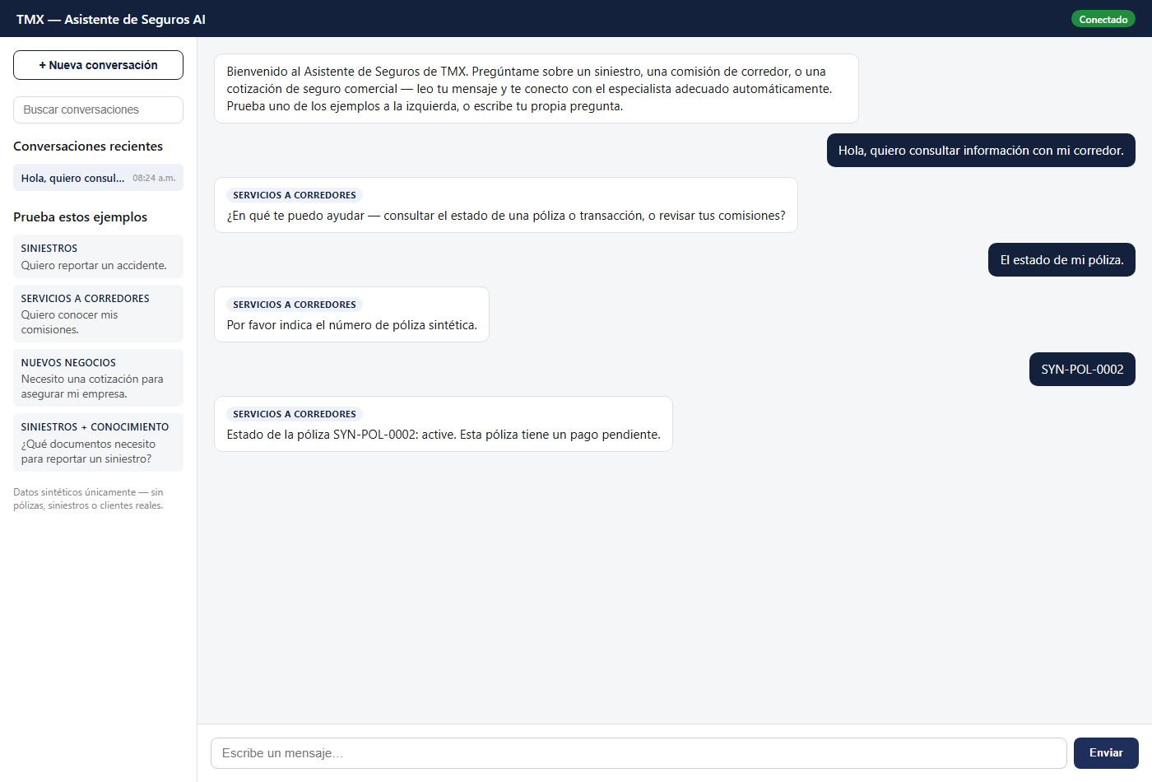
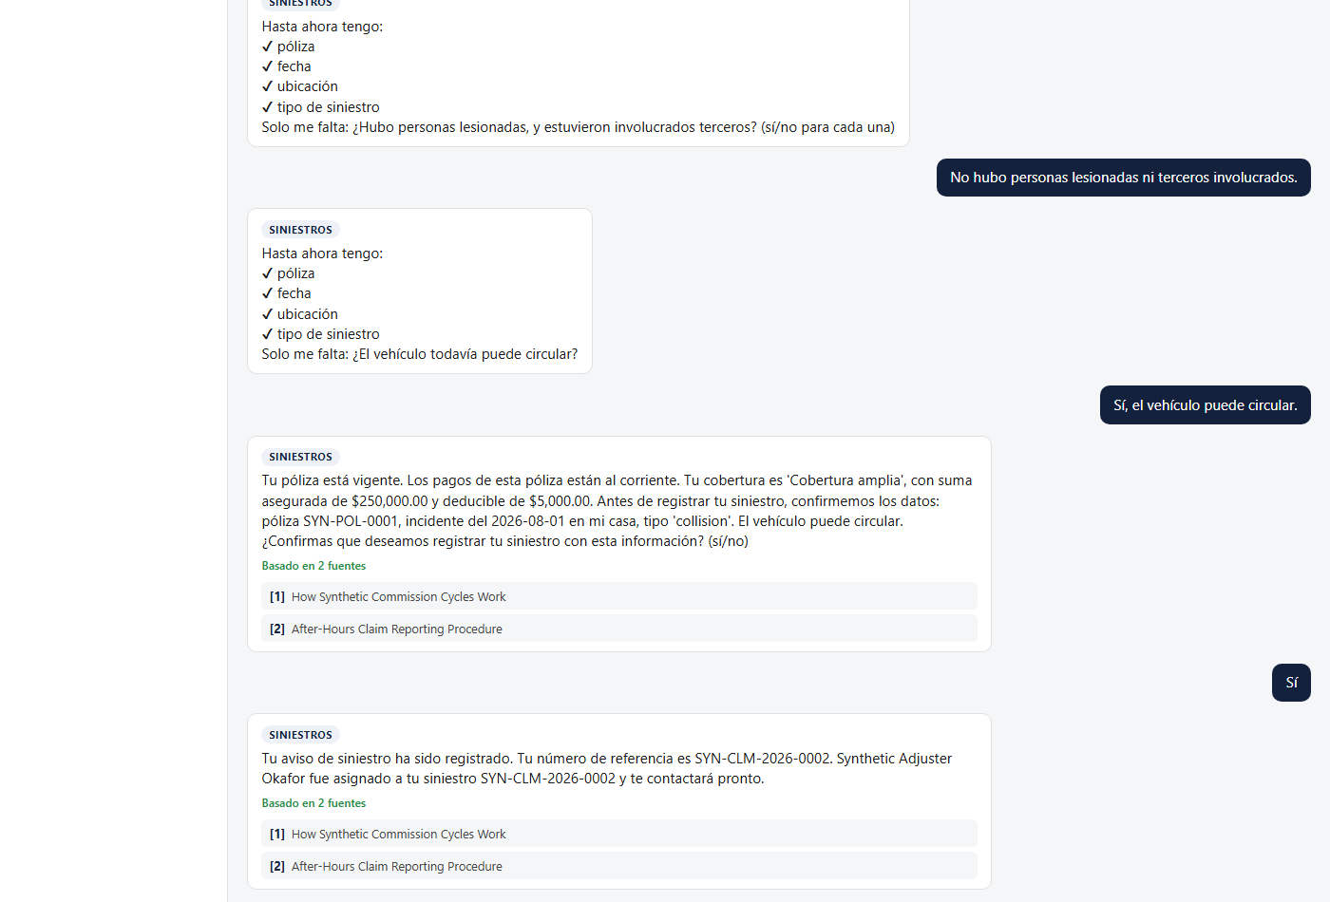
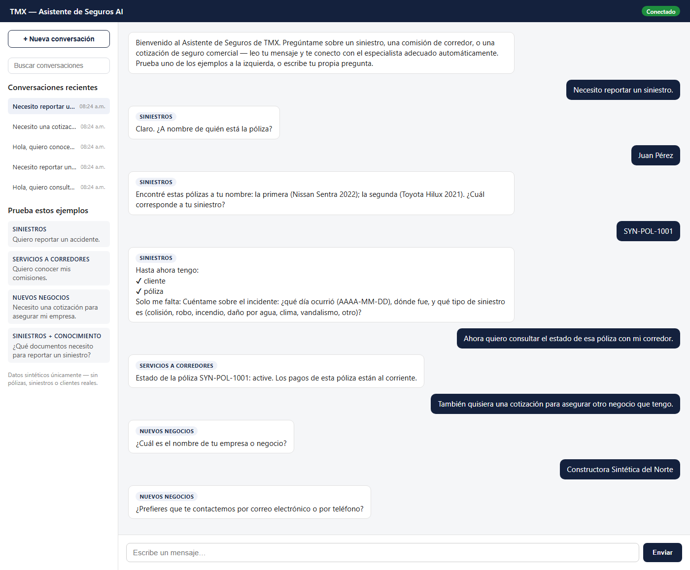
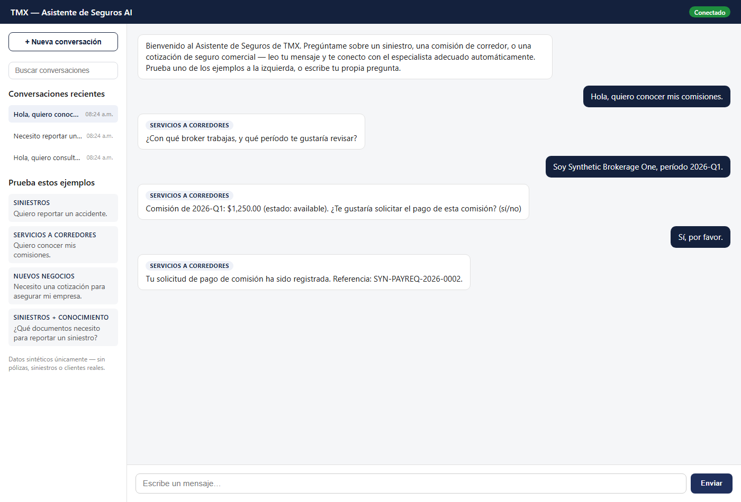
EL SISTEMA EN FUNCIONAMIENTO
Demostración en Vivo
12 / 14
▪ 1. Inicio de sesión con Microsoft (Entra ID)
▪ 2. Conversación de Siniestros, de principio a fin
▪ 3. Servicios a Corredores — comisiones y pago
▪ 4. Nuevos Negocios — registro de un prospecto
▪ 5. Memoria conversacional e historial
Servicios a Corredores — estado de póliza
Siniestro registrado, ajustador asignado
Las capturas corresponden a sesiones reales de validación en el entorno DEV; la demostración en vivo mostrará la sesión actual autenticada con Microsoft Entra ID.
Solicitud de pago de comisión
Memoria conversacional entre áreas
TMX Enterprise AI Reference Platform — Defensa Final del Proyecto
Capturas: sesiones de validación DEV (docs/Architecture/Manual_de_Usuario.docx)

Slide 13
EL CAMINO DESDE DEV ACADÉMICO HASTA PRODUCCIÓN REAL
Evolución Futura
13 / 14
Azure Functions y Durable Functions
Sistemas empresariales reales
Azure AI Search en producción
Monitoreo de producción
Habilitar la capa serverless en cuanto exista cuota de suscripción — el código y la infraestructura ya están listos.
Integrar con los sistemas de pólizas, siniestros y comisiones reales de la organización, en lugar de datos sintéticos.
Poblar el índice con pólizas, manuales y procedimientos reales, con gobierno de acceso propio.
Alertas de eventos de seguridad y trazabilidad distribuida completa, no solo métricas de salud de infraestructura.
Private Endpoints
Autoescalado real
Aprobación humana por confianza
Aislar la red de los servicios de datos — hoy diferido por costo en DEV, con la decisión ya documentada.
Definir una regla de escalado por concurrencia; hoy la plataforma corre con una sola réplica fija.
Implementar el escalamiento a una persona cuando la confianza de la intención detectada sea baja — nombrado en el diseño original, aún no construido.
Notes:
Esta diapositiva no es una lista de deseos genérica — cada punto corresponde a un hallazgo
específico, identificado y documentado durante el propio proceso de revisión de arquitectura del
proyecto, no algo que se me ocurrió al final.
Los primeros tres puntos son continuaciones directas de decisiones que ya expliqué: habilitar Azure
Functions en cuanto exista cuota, conectar con sistemas reales en lugar de datos sintéticos, y
poblar el índice de Azure AI Search con contenido real. Ninguno de los tres requiere rediseñar la
arquitectura — son activaciones de capacidades que ya existen en el diseño.
Quiero detenerme en el punto de aprobación humana por confianza, porque es el hallazgo más
interesante desde el punto de vista arquitectónico: el diseño original de este sistema nombraba
explícitamente un mecanismo de escalamiento humano cuando la confianza en la intención detectada
fuera baja —apropiado para un dominio como seguros, donde una decisión ambigua no debería
resolverse solo automáticamente. Al revisar el código en profundidad durante la evaluación final de
arquitectura, encontré que ese mecanismo nunca se implementó: la confianza es hoy un valor binario,
uno o cero, sin un umbral real ni una ruta de escalamiento. Es una brecha real entre lo documentado
y lo construido, y prefiero mostrarla explícitamente en esta diapositiva que dejarla oculta.
Los últimos puntos —Private Endpoints, autoescalado real y endurecimiento de producción— son
decisiones ya tomadas y documentadas de diferir ciertas capacidades en el entorno de desarrollo por
una razón explícita de costo, no un olvido. Cada una tiene su propio registro de decisión
arquitectónica indicando exactamente qué se necesitaría para activarla.

Slide 14
CIERRE DE LA DEFENSA
Conclusiones
Qué se logró
Por qué esta arquitectura es apropiada
Lecciones y tradeoffs arquitectónicos
▪ Una arquitectura multiagente funcional, con enrutamiento determinista y memoria conversacional entre dominios
▪ Autenticación empresarial completa, con el hallazgo más crítico del proyecto —IDOR— resuelto y comprobado
▪ Una plataforma desplegada, probada y observable en un entorno real de Azure
▪ Cada decisión —modelo, cómputo, base de datos, identidad— responde a una restricción real del problema, no a una preferencia tecnológica
▪ El acoplamiento débil permitió incorporar seguridad empresarial sin reescribir la lógica de negocio existente
▪ Está diseñada para evolucionar —serverless, escalado, monitoreo de producción— sin cambios estructurales
▪ Cuota de suscripción en la nube es una restricción real: la abstracción de proveedor evitó que bloqueara el resto del sistema
▪ Documentar una capacidad no es lo mismo que construirla —el escalamiento humano lo demostró
▪ Simplicidad operativa (Container Apps) puede ser una decisión de arquitectura tan deliberada como la escalabilidad máxima (AKS)
Gracias — Preguntas
Notes:
Para cerrar, quiero volver a la pregunta con la que empecé esta defensa: no solo qué se construyó,
sino por qué se construyó así.
Lo que se logró es concreto y verificable: una arquitectura multiagente que funciona, con
autenticación empresarial completa y su hallazgo más crítico —el aislamiento de datos entre
usuarios— resuelto y comprobado con pruebas, no solo diseñado. Pero lo que quiero que quede como
idea central de esta defensa es que cada decisión de arquitectura que presenté —el modelo de
lenguaje, el cómputo, la base de datos, la identidad— respondió a una restricción real del
problema: latencia y costo para el modelo, complejidad operativa proporcional para el cómputo, la
forma natural del dato para la base de datos. Ninguna fue una preferencia tecnológica sin
justificación.
El acoplamiento débil mediante interfaces —el principio que mencioné al inicio— es lo que hizo
posible incorporar autenticación empresarial completa, y diseñar la capa serverless, sin reescribir
la lógica de negocio existente en ningún momento. Y las limitaciones que mostré sin ocultar —la
cuota de Azure Functions, el escalamiento humano no implementado, el índice de búsqueda vacío— no
son fallas de la arquitectura: son exactamente el tipo de brecha entre diseño e implementación que
un proceso de revisión de arquitectura serio debe encontrar y documentar, en lugar de dejar oculta
hasta que aparezca en producción.
Con eso, quedo abierto a preguntas.

